Slide 1
Makine Öğrenmesi
1. hafta
  Temel Terimler
  Danışmanlı – Danışmansız Öğrenme
  Veri Hazırlama
  Çapraz Geçerlik
  Aşırı Eğitim

Slide 2
Makine Ögrenmesi Nedir?
Makine Öğrenmesi, verilen bir problemi probleme ait ortamdan edinilen veriye göre modelleyen bilgisayar algoritmalarının genel adıdır. Yoğun çalışılan bir konu olduğu için önerilmiş birçok yaklaşım ve algoritma mevcuttur. Bu yaklaşımların bir kısmı tahmin (prediction) ve kestirim (estimation) bir kısmı da sınıflandırma (classification) yapabilme yeteneğine sahiptir.

Slide 3
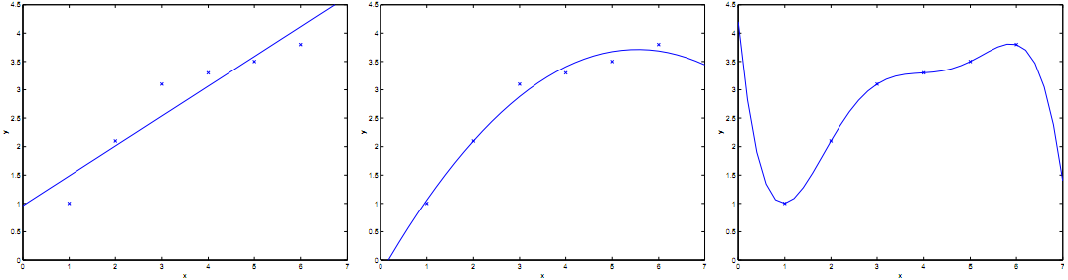
Makine Öğrenmesi Yöntemleri
Önerilmiş birçok makine öğrenmesi yöntemi mevcuttur. Bunlar probleme yaklaşımlara göre farklılık gösterebilir ve bu yüzden farklı problemlerde farklı başarılara sahip olabilirler.

Slide 4
Makine Ögrenmesi Terimleri
Tahmin (prediction): Veriden öğrenen modellerde sistem çıkışının nicel olması durumunda kullanılan yöntemlerin ürettiği değerlerdir.
Sınıflandırma (classification): Giriş verisine ait çıkışların nitel olduğu durumlarda kullanılan yöntemlerin her veri örneğinin hangi sınıfa ait olduğunu belirlemesidir.

Slide 5
Tahmin ve Kestirim
İstatistikte rasgele bir değişkenin bilinmeyen bir değerinin belirlenmesi için tahmin (prediction), bilinmeyen bir sabitin belirlenmesi içinse kestirim (estimation) kavramından bahsedilir. Çok yakın anlamları dolayısıyla bu iki terim literatürde çoğunlukla karıştırılarak aynı şeyi ifade etmede kullanılır.

Slide 6
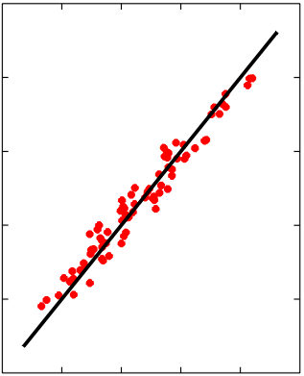
Tahmin ve Kestirim
Örneğin sağda veri noktaları için bir doğrusal eğri fonk-siyonu tespit edilmiştir. Her-hangi bir x değerine karşılık gelen y değerini belirlemekte “tahmin”, tahmini yapmamı-za yardımcı olan eğrinin (eğim ve sapma değeri gibi) parametrelerinin belirlenme-sinde ise “kestirim” terimleri tercih edilmelidir.

Slide 7
Bir Kestirim Örneği
X | Y
3 | 9
5 | 15
8 | 24
10 | 30
19 | 57
24 | 72
27 | 81
31 | 93
38 | 114
43 | 129
Bir probleme ilişkin olarak sağdaki veri kümesi veriliyor. Amaç bir x girdisine karşı bir y değerini üretmektir. Buna göre veri üzerinde doğru ilişkiyi bulan öyle bir f :XY fonksiyonu tanımlanmalıdır ki en küçük hatayı üretsin.
Bu basit problemde y=3*x çözümü kolayca görünmektedir.

Slide 8
Bir Tahmin Örneği
X | Y
3 | 9
5 | 15
8 | 24
10 | 30
19 | 57
24 | 72
27 | 81
31 | 93
38 | 114
43 | 129
Bulunan y=3*x çözümüne ilişkin olarak eğer x=50 değeri için y değeri istenirse kestirilen denklem yardımı ile y=150 tahmin değerini kolayca hesaplamak mümkün olur.

Slide 9
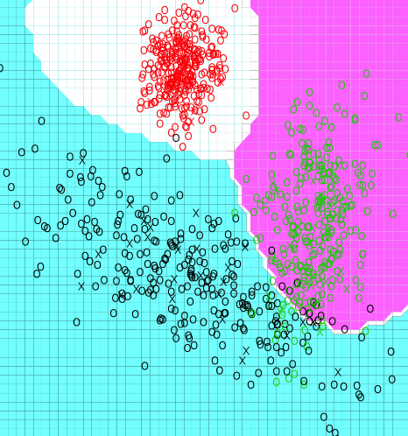
Sınıflandırma
Amaç probleme ait tüm uzayın belirli sayıda sınıfa bölünmesidir. Sağdaki re-simde her renk bir sınıfı göstermektedir. Sınıflan-dırma teknikleri sayesin-de hiçbir veri örneğinin olmadığı bölgeler de renklendirilebilir.

Slide 10
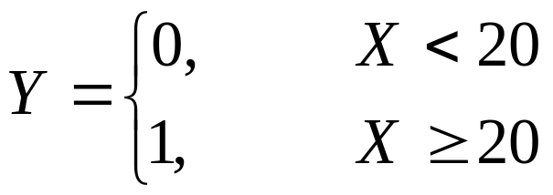
Bir Sınıflandırma Örneği
X | Y
2 | 0
5 | 0
9 | 0
13 | 0
19 | 0
20 | 1
27 | 1
33 | 1
39 | 1
47 | 1
Sağdaki veri kümesinde amaç X girdisine karşı Y etiket (label) değerini üretmektir. Öyle bir f :XY sınıflandırma fonksiyonu tanımlan-malıdır ki en az hata ile sınıflandırma yapılabilsin.

Slide 11
Makine Öğrenmesi Terimleri
Makine Öğrenmesi yöntemleri verinin yapısına göre ikiye ayrılır.
Danışmanlı (supervised) Öğrenme: Veri, etkiye tepki prensibiyle çalışan sistemlerden alınır ve giriş-çıkış düzeninde organize edilir.
Danışmansız (unsupervised) Öğrenme: Sınıf bilgisi olmayan veya verilmeyen veri içerisindeki grupları keşfetmeyi hedefler.

Slide 12
Takviyeli Öğrenme
Bazen öğretici, sisteme beklenen sonucu tam söyleyemez. Ama sistemin ürettiği sonuç için “doğru/yanlış” şeklinde fikir belirtir. Bu öğrenme şekli de takviyeli (reinforcement) öğrenme adıyla anılır.
Boltzmann makinesi, LVQ ve genetik algoritma örnek olarak sayılabilir.

Slide 13
Makine Ögrenmesi Terimleri
Sınıflandırma ve tahmin yöntemlerine danışmanlı öğrenme yöntemleri de denilebilir.
Kümeleme (clustering) yöntemleri ise danışmansız öğrenme yöntemleri olarak anılırlar.
Peki Kümeleme nedir?

Slide 14
Kümeleme
Danışmansız öğrenmeyi baz alan Kümelemede amaç veri kümesi içerisindeki veri örneklerini sadece özellik (feature) vektörlerine göre gruplamaktır. Bunun için örneklerin birbirine benzerliği gözetilir. Kümeleme literatüründe benzerlik terimi uzaklık terimiyle zıt anlamda kullanılmaktadır.

Slide 15
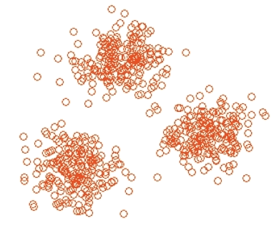
Kümeleme
Birbirine benzer olan örnekler aynı kümeye ve biribirinden uzak olan örnekler farklı kümelere yerleştirilmeye çalışılır. Küme sayısı genellikle dışarıdan verilir.

Slide 16
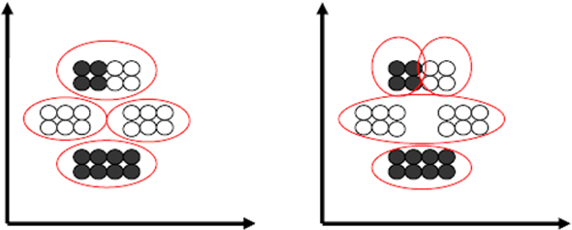
Danışmanlı Kümeleme
Sınıf bilgisinden bağımsız olarak veri içerisinde bilgi keşfi sınıflandırma için destekleyici bir etkiye sahip olabilir. Sınıflandırma öncesi verinin kümelenmesi (supervised clustering), genellikle sınıflandırma başarısını yükseltmektedir.
Kümeleme Danışmanlı Kümeleme

Slide 17
Notasyonlar
Çalışmalarda
  İstenen sınıflar için D ,
  Tahmin çıkışları için Y ,
  Giriş verisi için X ,
  Girişin her bir özelliği için X_{j} ,
  Veri içerisindeki her bir örnek için x_{i} ,
  Giriş veri kümesinin tamamı için X
notasyonları tercih edilmektedir.

Slide 18
Öğrenme Zamanlaması
Çevrimiçi (online) öğrenme: Gerçek zamanlı olarak çalışan sistemlerde öğrenme aşamasının çalışma anında da sürdürülmesi gerekiyorsa kullanılır.
Çevrimdışı (offline) öğrenme: Uygulama sistemi henüz çalışmaz iken eğitim gerçekleştirilir, eğitilmiş yöntem sisteme yüklenir ve sistem çalıştırılır.

Slide 19
Öğrenme Kuralları
Veriden eğitim için önerilen her algoritma farklı bir öğrenme kuralı olsa da genel eğilim algoritmaları ortak özelliklerine göre gruplamak yönündedir. Öğrenme algoritmaları dört grupta toplanabilir:
  Hebb
  Delta
  Hopfield
  Kohonen

Slide 20
Hebb Öğrenme Kuralı
1949’da geliştirilen ilk öğrenme kuralıdır. “Bir hücre, bağlı olduğu diğer hücreleri etkiler” prensibine dayalıdır. Bu öğrenme kuralı geliştirilerek farklı öğrenme kuralları geliştirilmiştir.

Slide 21
Delta Öğrenme Kuralı
Beklenen sonuç ve hesaplanan sonuç arasındaki karesel fark, sistemin hatasıdır. Bu hatayı indirgemek için hücreler arasındaki bağlantılar sürekli değiştirilir. Çok katmanlı algılayıcı ağlar bu kurala göre eğitilirler.

Slide 22
Hopfield Öğrenme Kuralı
Beklenen sonuç ile hesaplanan sonuç aynı ise hücreler arası bağlar belirli bir oranda güçlendirilir, aksi durumda bağlar zayıflatılır. Recurrent ve Elman ağları bu kural ile eğitilirler.

Slide 23
Kohonen Öğrenme Kuralı
Bu danışmansız modelde hücreler yarış halindedir. En büyük sonucu üreten hücre yarışı kazanır. Kazanan hücrenin ve komşularının bağları güçlendirilir. ART (Adaptive Resonance Theory) ve Kohonen tarafından geliştirilen SOM (Self Organizing Map) ağları örnek olarak verilebilir.

Slide 24
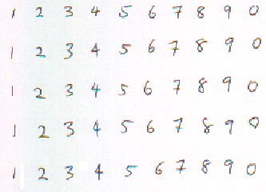
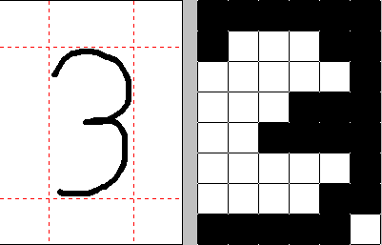
Veri Hazırlama
Sınıflandırma veya tahmin için problem uzayını tam olarak temsil edebilen veri kümesi hazırlamak gerekmektedir.

Slide 25
Veri Hazırlama
Çözüm için hazırlanan veri, hem eğitim hem de başarı ölçümünde kullanıldığı için genellikle ikiye ayrılır.

Slide 26
Sınıflandırma Geçerliği
Veriye dayalı olarak eğitim yapılmasının temel amacı eğitilen sistemin benzer konuda hiç bilinmeyen bir örneğe mantıklı bir cevap üretebilmesidir. Eldeki sınırlı veri kullanılarak sistemin hem eğitilmesi hem de başarısının tarafsız bir şekilde ölçülebilmesi gerekmektedir. Bunun için çapraz geçerlik (cross validation) adıyla anılan yöntemler kullanılmalıdır.

Slide 27
Çapraz Geçerlik
(Cross Validation)
Bu temel prensibe dayanarak önerilmiş birkaç geçerlik yöntemi vardır. Ama hepsinde temel mantık aynıdır. Sistemin başarısını ölçebilmek için mevcut veri kümesi ikiye bölünür. Birisi eğitim için (train set) diğeri de sistemin hiç görmediği olası örnekleri temsilen (test set) kullanılır. Sistem, seçilen eğitim algoritması ile eğitim kümesini öğrenir. Eğitilen sistemin başarısı daha sonra test kümesi üzerinde hesaplanır.

Slide 28
Çapraz Geçerlik Yöntemleri
Üç tip çapraz geçerlik yöntemi önerilmiştir:
  Rasgele örnekleme
  K parçalı
  Birini hariç tut

Slide 29
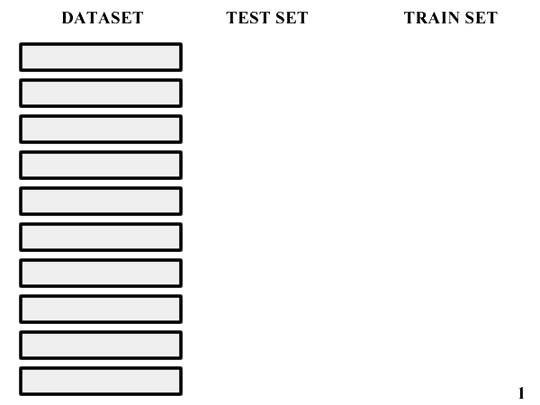
Rasgele Örneklemeli Geçerlik
Rasgele örneklemede kümeler rasgele seçi-lir. Optimum başarı için birkaç kez tekrar-lanır. Çapraz geçerlik içerisinde en yüksek başarıyı sağlayan yöntemdir.

Slide 30
K Parçalı
K parçalıda veri, K adet kümeye ayrılır. Birisi test kümesi için ve diğer K-1 küme birleştirilip eğitim kümesi için seçilir. Bu işlem kümeler değiş-tirilerek K kez tekrar-lanır. Genel başarı için K adet başarı de-ğerinin ortalaması alınır.

Slide 31
Birini Hariç Tut
Birini hariç tut yöntemi ile K parçalı geçerlik yöntemleri çok benzerdir. N adet örnek içeren veri kümesi için kullanılan birini hariç tut yöntemi K=N için K parçalı çapraz geçerlik gibi uygulanır.

Slide 32
Aşırı Eğitim (Overfitting)
Veri ile iterasyonal eğitim yapan modellerin hepsinde öğrenme sürecinin zamanı gelince durdurulması gerekir. Eğitim durdurulmazsa öğrenilmesi gereken veri içerisindeki tüm örnekler sistem tarafından ezberlenir ve bilinmeyen örnekleri tahmin yeteneği azalır. Aşırı eğitim (overfitting) denilen bu istenmeyen durum makine öğrenmesinin temel amacı olan genelleştirme kavramına zarar verir.

Slide 33
Eğitim Süresi
Eğitimin ne zaman durdurulması gerektiği kullanılan algoritmaya bağlıdır. Erken durdurma yapılırsa sistem veriyi tam öğrenemediği için başarı düşecektir. Aşırı eğitimde de modelin genelleştirme yeteneği zarar göreceği için benzer şekilde başarı kötü yönde etkilenecektir.

